Slide 1
Flow Control. Loops.

Slide 2
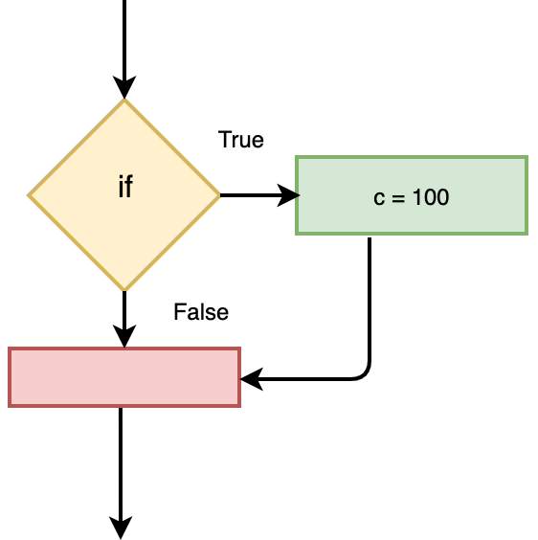
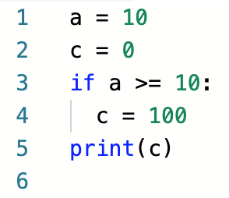
Инструкция if

Slide 3
Проверка истинности в Python
Любое число, не равное 0, или непустой объект - истина.
Числа, равные 0, пустые объекты и значение None - ложь
Операции сравнения применяются к структурам данных рекурсивно
Операции сравнения возвращают True или False
Логические операторы and и or возвращают истинный или ложный объект-операнд

Slide 4
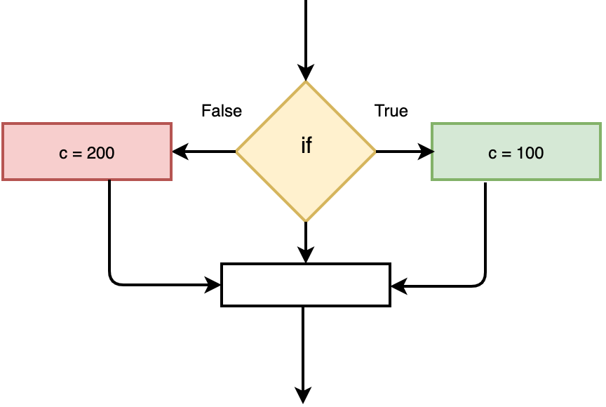
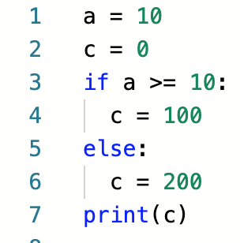
if-else

Slide 5
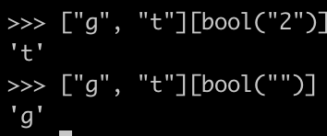
В языке Python такого же эффекта можно добиться при помощи выражения – благодаря тому, что функция bool преобразует X в соответствующее целое число 1 или 0, которое затем используется для выбора требуемого значения из списка:
>> A = [“Z”, “Y”][bool(“X”)]

Slide 6
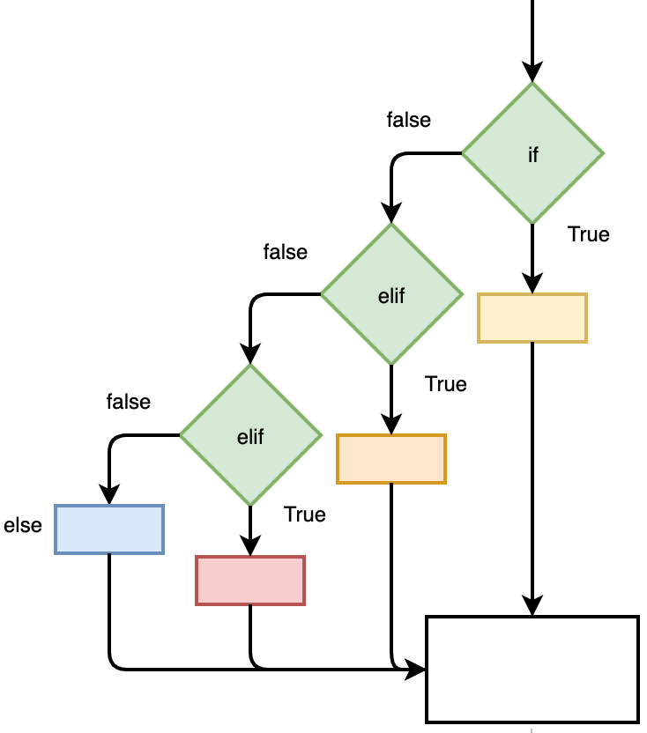
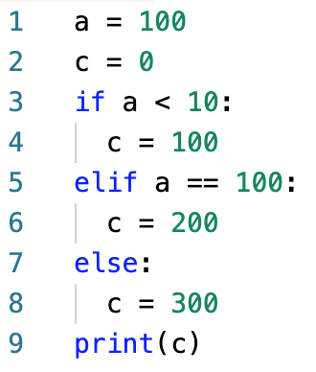
if-elif-else

Slide 7
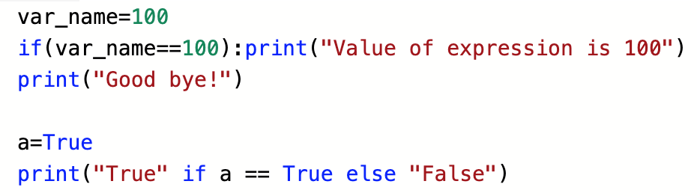
One line if

Slide 8
Циклы

Slide 9
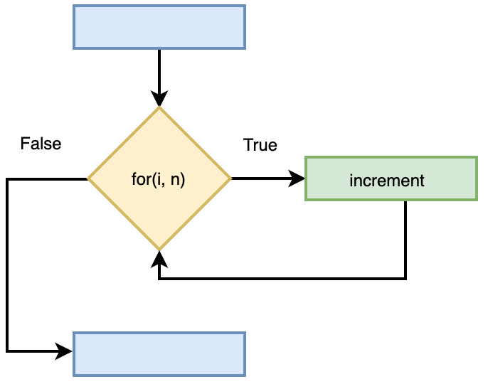
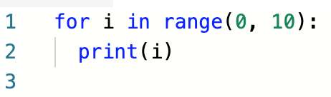
Цикл for

Slide 10
>> for (a, b) in [(1, 2), (3, 4), (5, 6)]:
>> print(a, b)
1 2
3 4
5 6
>> for (a, *b, c) in [(1, 2, 3, 4), (5, 6, 7, 8)]:
>> print(a, b, c)
1 [2, 3] 4
5 [6, 7] 8

Slide 11
Вложенные циклы for
>>> l = [[1, 2, 3, 4], [5, 6, 7, 8], [9, 0, 1, 2]]
>>> for i in l:
>>> for y in i:
>>> print(y, end=":")
>>> 1:2:3:4:5:6:7:8:9:0:1:2:

Slide 12
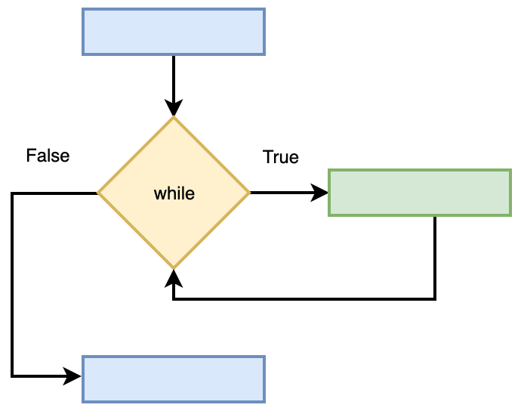
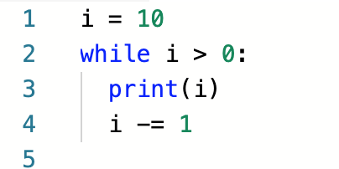
Цикл while

Slide 13
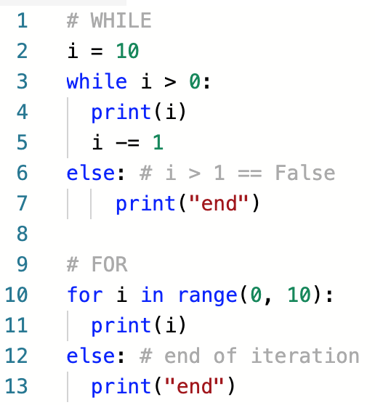
else в циклах

Slide 14
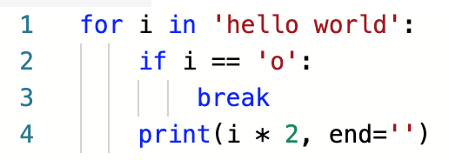
Оператор break
Оператор break досрочно прерывает цикл.
>>> hheellll

Slide 15
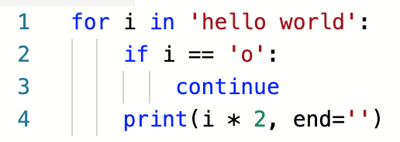
Оператор continue
Оператор continue начинает следующий проход цикла, минуя оставшееся тело цикла (for или while)
>>> hheellll wwrrlldd

Slide 16
Ввод данных с клавиатуры
Для этого в Python есть функция input(). Когда вызывается эта функция, программа останавливает свое выполнение и ждет, когда пользователь введет текст. После этого, когда он нажмет Enter, функция input() заберет введенный текст и передаст его программе.
>> input()
>> answer = input();
>> print(answer)
>> name = input(“Enter your name: ”);
>> print(name)

Slide 17
range()
range() позволяет вам генерировать ряд чисел в рамках заданного диапазона. В зависимости от того, как много аргументов вы передаете функции, вы можете решить, где этот ряд чисел начнется и закончится, а также насколько велика разница будет между двумя числами.
>>> list(range(5)), list(range(2, 5)), list(range(0, 10, 2))
([0, 1, 2, 3, 4], [2, 3, 4], [0, 2, 4, 6, 8])
x = [1,2,3,4,5,6]
>>> for i in range(len(x)):
>>> print(i)

Slide 18
Есть три способа вызова range():
* range(стоп) берет один аргумент
* range(старт, стоп) берет два аргумента
* range(старт, стоп, шаг) берет три аргумента
>>> for i in range(1, 10, 2):
>>> print(i)
>>>1
>>>3
>>>5
>>> captains = ['Janeway', 'Picard', 'Sisko']
>>> for i in range(len(captains)):
>>> print(captains[i])
>>> Janeway

Slide 19
map()
Принимает два аргумента: функцию и аргумент составного типа данных.
map применяет к каждому элементу списка переданную функцию.
>>> old_list = ['1', '2', '3']
>>> new_list = list(map(int, old_list))
>>> print(new_list)
>>> [1, 2, 3]

Slide 20
>>> def to_square(a):
>>> return a ** 2
>>> numbers = [1, 2, 3, 4]
>>> print(list(map(to_square, numbers)))
>>> print([to_square(item) for item in numbers])
>>> [1, 4, 9, 16]
>>> [1, 4, 9, 16]

Slide 21
zip()
Позволяет пройтись по нескольким итерируемым объектам:
>>> a = [1, 2, 3, 4]
>>> b = ['a', 'b', 'c', 'd']
>>>for i in zip(a, b):
>>> print(i)
>>> (‘1’, ‘a’)
>>> ….
Возвращает объект итератор, если нужен список - list()

